Slide 1





STAY OK
Nytænkning af trivsel på arbejdspladsen i EU's SMV'er
KARRIERE
PLANLÆGNING
MODUL 1 - MICC
2023-1-IT01-KA220-VET-000154571

Slide 2

OPSUMMERING
1: Introduktion
1.1 Sammenfatning
1.2 Læringsresultater
1.3 Nøgleord
2: Lektion 1. Strategier for arbejdsglæde og vækst
2.1 Personlig og professionel vækst
2.2 Jobtilfredshed og -opfyldelse
2.3 Finansiel stabilitet og vækst
2.4 Balance mellem arbejde og privatliv
2.5 Tilpasningsevne til skiftende tendenser på jobmarkedet
3: Lektion 2. Betydningen af karriereplanlægning
3.1 Forståelse af karriereplanlægning
3.2 Hvorfor er karriereplanlægning vigtig?
3.3 Betydningen af karriereplanlægning for
Medarbejdere i europæiske SMV'er
3.4 Betydningen af karriereplanlægning for virksomheden

Slide 3
4: Lektion 3. Strategier for karriereplanlægning
4.1 Evaluering og selvevaluering
4.2. Uddannelse og udvikling
4.3. Mentorskab og coaching
4.4. Anerkendelse og belønning
5: Lektion 4. Plan for implementering
5.1. Forberedelsesfasen
5.2 Planens udviklingsfase
5.3. Implementering og overvågning
5.4. Evaluering og forbedring
5.5. Udfordringer ved implementering af karriereplanlægning i SMV'er
6: Lektion 5. Casestudier og anvendelser i det virkelige liv
6.1. Casestudie 1: "AdvisoTech" (Frankrig)
6.2. Casestudie 2: WebGrowth Digital (UK)
6.3. Casestudie 3: MediLife (Slovenien)
6.4. Casestudie 4: PowerGen (Polen)
6.5. Casestudie 5: AeroTech Solutions (Portugal)
6.6. Konklusion
7: Bibliografi

Slide 4

Introduktion
Dette modul dækker karriereplanlægning for SMV'er i Europa, hvor personlige mål afstemmes med virksomhedens vækst. Det lægger vægt på vurdering af færdigheder, struktureret træning og strategier for medarbejderudvikling og -tilfredshed.

Slide 5





Målsætninger
Læringsresultater
Målet er at fremme vækst, jobopfyldelse, økonomisk stabilitet, balance mellem arbejdsliv og privatliv og tilpasningsevne.
Dette modul lærer dig at tilpasse personlige og karrieremæssige mål, forbedre færdigheder og tilpasningsevne, fremme trivsel og vækst og bruge digitale værktøjer til udvikling.

Slide 6

INDHOLDSFORTEGNELSE
Dette modul lægger vægt på karriereplanlægning som en strategi til at afstemme professionelle mål med personlige værdier for at opnå jobtilfredshed. Det fremhæver udvikling af færdigheder, tilpasningsevne og mentorskabets rolle i forbedringen af præstationer.

Slide 7
LEKTION 1 :
Strategier for arbejdsglæde og vækst
"Karriereplanlægning har til formål at afstemme individuelle ambitioner med personlige værdier og professionelle mål.
En strategisk tilgang sikrer både personlig vækst og organisatorisk succes.
Fem centrale mål:
Personlig og professionel vækst
Jobtilfredshed og tilfredsstillelse
Finansiel stabilitet og vækst
Balance mellem arbejde og privatliv
Tilpasningsevne til skiftende jobmarkeder

Slide 8









Personlig og professionel vækst
Personlig vækst:
Udvikle bløde færdigheder som kommunikation, lederskab og tidsstyring.
Fremme selvtillid gennem kontinuerlig læring og forbedring af færdigheder.
Professionel vækst:
Gå efter certificeringer, videregående uddannelse og praktisk erfaring.
Overgang til højere roller og ansvar ved at opbygge ekspertise.
Påvirkning:
Et stærkt fundament i både personlig og professionel udvikling understøtter langsigtet karriereudvikling.

Slide 9


Jobtilfredshed, tilfredsstillelse,
og finansiel stabilitet
Jobtilfredshed og tilfredsstillelse:
Tilpas roller til personlige værdier, styrker og passioner for at fremme engagement.
Opnå en følelse af formål ved at bidrage til et meningsfuldt arbejde.
Tilfredse medarbejdere er mere produktive og motiverede, hvilket er til gavn for både enkeltpersoner og organisationer.
Finansiel stabilitet og vækst:
Opnå en stabil indkomst og økonomisk sikkerhed ved at forfølge strategiske karrieremål.
Planlæg langsigtet økonomisk sundhed gennem lønforhandlinger, karriereudvikling og investeringer.
Sikre bedre jobpositioner i overensstemmelse med markedstendenser for at sikre økonomisk modstandsdygtighed.

Slide 10
Balance mellem arbejde og privatliv og tilpasningsevne
Effektiv karriereplanlægning fremmer balancen mellem arbejdsliv og privatliv ved at fremme fleksible arbejdsordninger og klare grænser, mens tilpasningsevne opnås gennem løbende kompetenceudvikling og ved at holde sig ajour med branchens tendenser, hvilket sikrer langsigtet modstandsdygtighed og succes på dynamiske jobmarkeder.

Slide 11
LEKTION 2 :
Vigtigheden af karriereplanlægning
Hvorfor karriereplanlægning er vigtig
For enkeltpersoner:
Giver klarhed og retning for karrieremål.
Øger arbejdsglæden og den personlige tilfredsstillelse.
Opbygger modstandskraft og tilpasningsevne på skiftende jobmarkeder.
For organisationer:
Tilpasser medarbejdernes færdigheder til virksomhedens mål.
Øger engagement, produktivitet og fastholdelse af talenter.
Styrker konkurrencefordelen og den organisatoriske bæredygtighed.

Slide 12






Fordele for medarbejdere
Klarhed og struktur
Øget jobtilfredshed
Udvikling af færdigheder
Karriereplanlægning giver medarbejderne klarhed og strukturerede veje til vækst, fremmer løbende kompetenceudvikling for at imødekomme nye krav og øger jobtilfredsheden ved at afstemme roller med personlige ambitioner.

Slide 13
Fordele for virksomheder
Forbedret ydeevne
Talentfastholdelse og efterfølgerplanlægning
Konkurrencedygtig fordel
Karriereplanlægning forbedrer organisationens præstationer, fastholder toptalenter gennem klare vækstmuligheder og opbygger en konkurrencefordel ved at tilpasse medarbejderudvikling til forretningsmål.

Slide 14

Den strategiske værdi af karriereplanlægning
Karriereplanlægning er et centralt værktøj til at tilpasse personlige ambitioner til organisatoriske mål og sikre, at enkeltpersoner føler sig tilfredse og engagerede, samtidig med at de bidrager til forbedret performance, innovation og langsigtet succes for virksomheder på dynamiske markeder.

Slide 15
LEKTION 3 :
Strategier for karriereplanlægning
Oversigt over strategier for karriereplanlægning
Effektiv karriereplanlægning kræver strukturerede, samarbejdende strategier, der involverer både medarbejderen og organisationen.
Vigtige fokusområder:
Evaluering og selvevaluering
Uddannelse og udvikling
Mentorskab og coaching
Anerkendelse og belønning
Disse strategier sikrer kontinuerlig vækst, tilpasning til organisationens mål og tilpasningsevne på et dynamisk jobmarked.

Slide 16
Evaluering og selvevaluering
Evaluering af arbejdsgiveren:
Vurder tekniske og bløde færdigheder ved hjælp af værktøjer som 360° feedback og kompetencetest.
Brug Key Performance Indicators (KPI'er) til at spore fremskridt og justere mål.
Selvevaluering:
Opfordr medarbejderne til at reflektere over deres styrker, svagheder og karriereønsker.
Fremme ansvarlighed og selvbevidsthed for personlig vækst.
Integration:
Kombiner arbejdsgiver- og selvevaluering for at skabe skræddersyede udviklingsplaner.

Slide 17
Styrkelse af vækst
Gennem strategier
Uddannelse, mentorskab og anerkendelse
Uddannelsesprogrammer afhjælper huller i færdigheder og understøtter løbende læring for at holde medarbejderne konkurrencedygtige. Mentorordninger giver vejledning og personlig feedback, der fremmer karriereudvikling. Anerkendelse af præstationer fremmer motivation, engagement og en positiv arbejdskultur.
Vigtigheden af strukturerede strategier
Strukturerede karriereplanlægningsstrategier sikrer, at medarbejderne er klædt på til at møde nye udfordringer, samtidig med at deres udvikling afstemmes med organisationens mål. Ved at fremme evaluering, træning, mentorskab og anerkendelse kan virksomheder opbygge en motiveret, dygtig og tilpasningsdygtig arbejdsstyrke, der fremmer langsigtet succes.

Slide 18
LEKTION 4 :
Forberedelsesfasen
Vigtige skridt:
Dan et dedikeret team til at overvåge karriereplanlægningsprocessen.
Gennemfør en analyse af færdigheder og ambitioner for at identificere huller og muligheder.
Inddrag medarbejderne i planlægningsprocessen for at sikre overensstemmelse og engagement.
Benchmark mod industristandarder for at få indsigt i konkurrencen.

Slide 19
Planens udviklingsfase
1
Definition af karriereveje
2
Udvikling af træningsprogrammer
3
Håndtering af bæredygtighed og digitalisering

Slide 20

Implementering og overvågning
Start planen med klar kommunikation af mål, roller og forventninger.
Sørg for regelmæssig gennemgang af fremskridt og juster strategier efter behov.
Brug teknologi til at spore medarbejdernes udvikling og evaluere programmets effektivitet.

Slide 21
Evaluering og feedback
Regelmæssig evaluering måler karriereplanlægningens succes ved at analysere fastholdelsesprocenter, præstationsforbedringer og medarbejderengagement. Feedback fra medarbejderne hjælper med at forfine træningsprogrammer og udviklingsstier. En åben kommunikationskultur opmuntrer medarbejderne til at dele ambitioner og udfordringer, hvilket fremmer løbende forbedringer.

Slide 22

At overvinde udfordringer
Udfordringer som begrænsede ressourcer, modstand mod forandring og integration af moderne værktøjer kan hindre karriereplanlægning. Sikring af ledelsesstøtte, brug af omkostningseffektive digitale platforme og fleksible strategier sikrer effektiv implementering og tilpasningsevne.
Ved at opmuntre til samarbejde mellem medarbejdere og ledelse kan man tilpasse karriereplanlægningsinitiativer til organisationens mål og opnå bæredygtig succes.

Slide 23
LEKTION 5 :
Casestudier og anvendelser i det virkelige liv
Betydningen af casestudier
Casestudier fra det virkelige liv fremhæver, hvordan karriereplanlægningsstrategier anvendes i forskellige organisatoriske sammenhænge. De giver praktisk indsigt i udfordringerne og succeserne ved at implementere karriereplanlægning og giver værdifulde erfaringer med at tilpasse denne praksis til forskellige brancher og virksomhedsstørrelser. Analyse af disse cases kan inspirere til skræddersyede strategier for individuel og organisatorisk vækst.

Slide 24
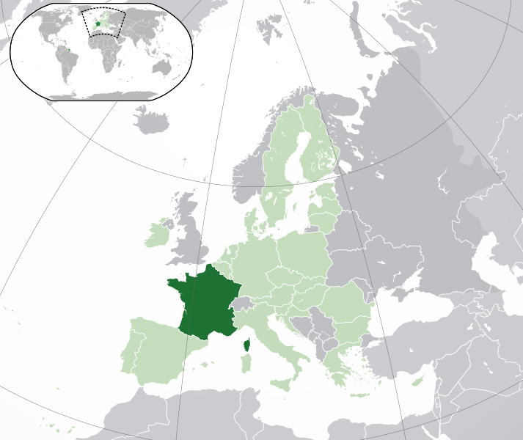

Casestudie 1: AdvisoTech (Frankrig)
AdvisoTech, en lille teknologisk SMV, stod over for en udfordring med høj medarbejderudskiftning, som påvirkede produktiviteten og moralen.
Virksomheden implementerede strukturerede karriereveje for at skabe klarhed og retning for arbejdsstyrken.

Slide 25

Mentorprogrammer parrede erfarne medarbejdere med nyansatte, mens målrettet træning afhjalp manglende færdigheder.
Resultatet blev, at AdvisoTech reducerede omsætningen med 35 % og tilpassede medarbejdernes vækst til virksomhedens mål, hvilket førte til øget engagement og produktivitet.

Slide 26
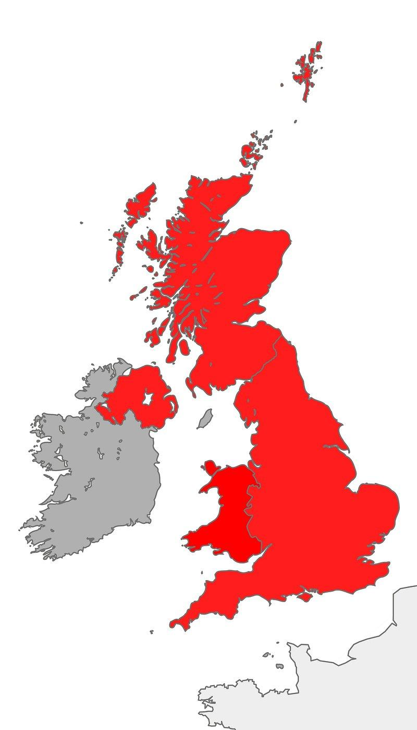

Casestudie 2: WebGrowth Digital (UK)
WebGrowth Digital, et mellemstort digitalt marketingbureau, havde brug for at holde sig konkurrencedygtig i en branche i hastig udvikling.

Slide 27

Virksomheden indførte løbende opkvalificeringsprogrammer med fokus på nye digitale tendenser og tilbød fleksible arbejdsordninger for at forbedre balancen mellem arbejde og privatliv.
Regelmæssige feedbacksessioner og evalueringer sikrede tilpasning til branchens behov. Disse initiativer opretholdt ikke kun WebGrowth Digitals konkurrencefordel, men forbedrede også medarbejdernes tilfredshed og fastholdelse.

Slide 28
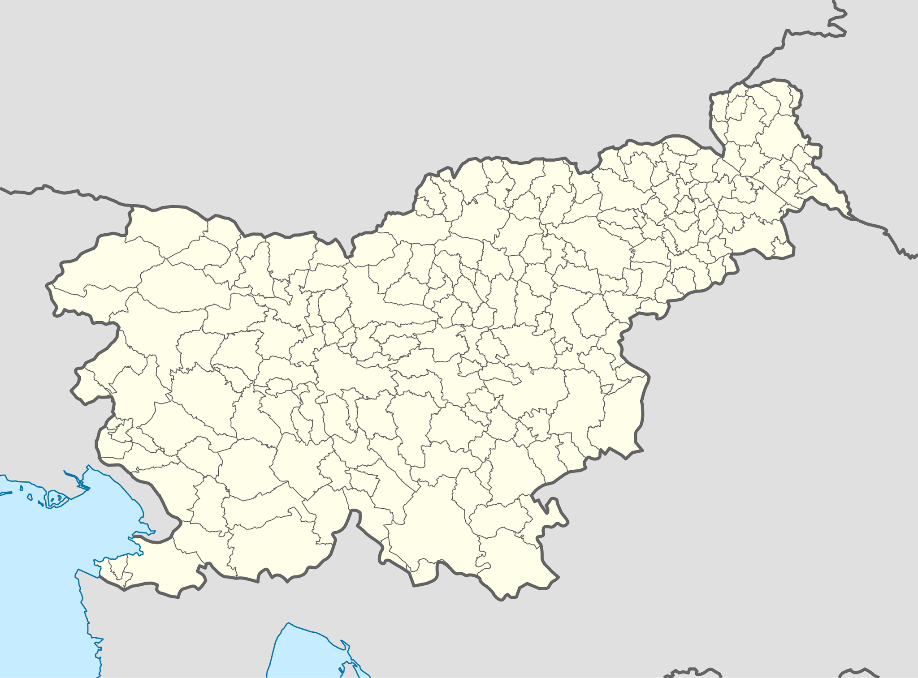

Casestudie 3: MediLife
(Slovenien)
MediLife, en udbyder af sundhedsydelser, kæmpede med manglende færdigheder, da de udvidede deres tjenester. For at løse dette problem introducerede virksomheden avancerede træningsmoduler og samarbejdsbaserede læringsplatforme til personaleudvikling.

Slide 29

Medarbejderne blev opfordret til at skifte til specialiserede roller, hvilket forbedrede servicekvaliteten og øgede jobtilfredsheden.
MediLifes tilgang viste, hvordan karriereplanlægning på samme tid kunne gavne medarbejdernes udvikling og organisationens resultater.

Slide 30
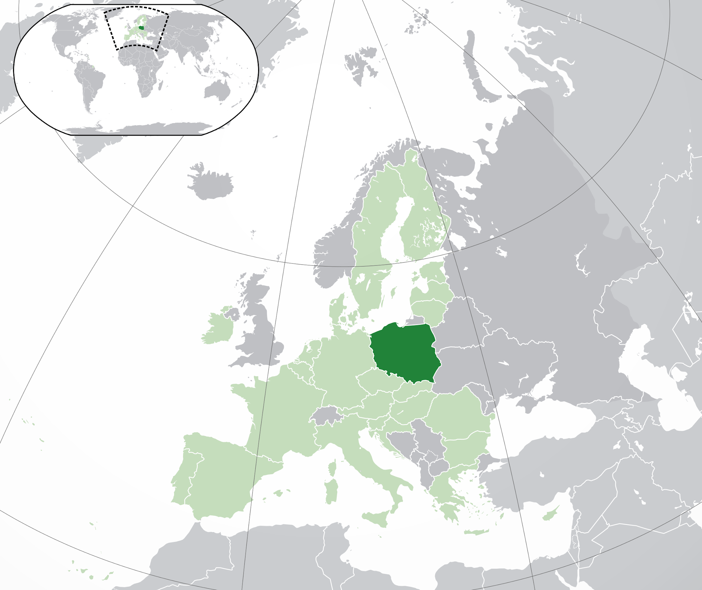


Casestudie 4: PowerGen (Polen)
PowerGen er en SMV inden for vedvarende energi med fokus på bæredygtighed og innovation.

Slide 31

Det integrerede digitale værktøjer i karriereplanlægningen, så medarbejderne kunne kortlægge deres kompetenceudvikling i forhold til virksomhedens mål. Uddannelsesprogrammer om vedvarende energiteknologier og ledercoaching forberedte medarbejderne på avancerede roller.
Initiativet styrkede virksomhedens ledelsespipeline og forstærkede dens engagement i grøn energi.

Slide 32

Casestudie 5: AeroTech Solutions (Portugal)
AeroTech Solutions, et ingeniørfirma inden for rumfart, stod over for udfordringer med at fastholde specialiserede talenter.

Slide 33

Virksomheden udviklede en ramme for karriereplanlægning, der omfattede klare karriereforløb, kompetencecertificeringer og konkurrencedygtige fordele.
Denne strategi forbedrede arbejdsstyrkens moral betydeligt og sikrede stabilitet i en højt specialiseret branche.

Slide 34
Opsummering af de
vigtigste elementer i karriereplanlægning
Karriereplanlægning er en strategisk proces, der gavner både enkeltpersoner og organisationer. For den enkelte giver det klarhed, vækst og tilpasningsevne på et jobmarked i udvikling. For virksomheder betyder det, at medarbejdernes udvikling afstemmes med organisationens mål, hvilket forbedrer engagement, fastholdelse og resultater.
Ved at indarbejde strukturerede strategier som selvevaluering, træning og mentorskab fremmer karriereplanlægning langsigtet succes og modstandsdygtighed.

Slide 35

Afsluttende tanker og opfordring til handling
Effektiv karriereplanlægning er en kontinuerlig samarbejdsindsats, der kræver engagement fra både medarbejdere og arbejdsgivere. Organisationer bør prioritere at skabe støttende miljøer, mens enkeltpersoner skal forblive proaktive i deres udvikling. Karriereplanlægning sikrer ikke kun professionel tilfredsstillelse, men driver også organisatorisk innovation og vækst.
Start i dag med at evaluere dine mål, identificere muligheder og tage brugbare skridt mod succes!

Slide 36








Tak til dig
Til din opmærksomhed
Finansieret af Den Europæiske Union. Synspunkter og meninger, der udtrykkes, er dog kun forfatternes og afspejler ikke nødvendigvis Den Europæiske Unions eller Det Europæiske Forvaltningsorgan for Uddannelse og Kultur (EACEA). Hverken EU eller EACEA kan holdes ansvarlig for dem.

